Slide 1


Slide 2
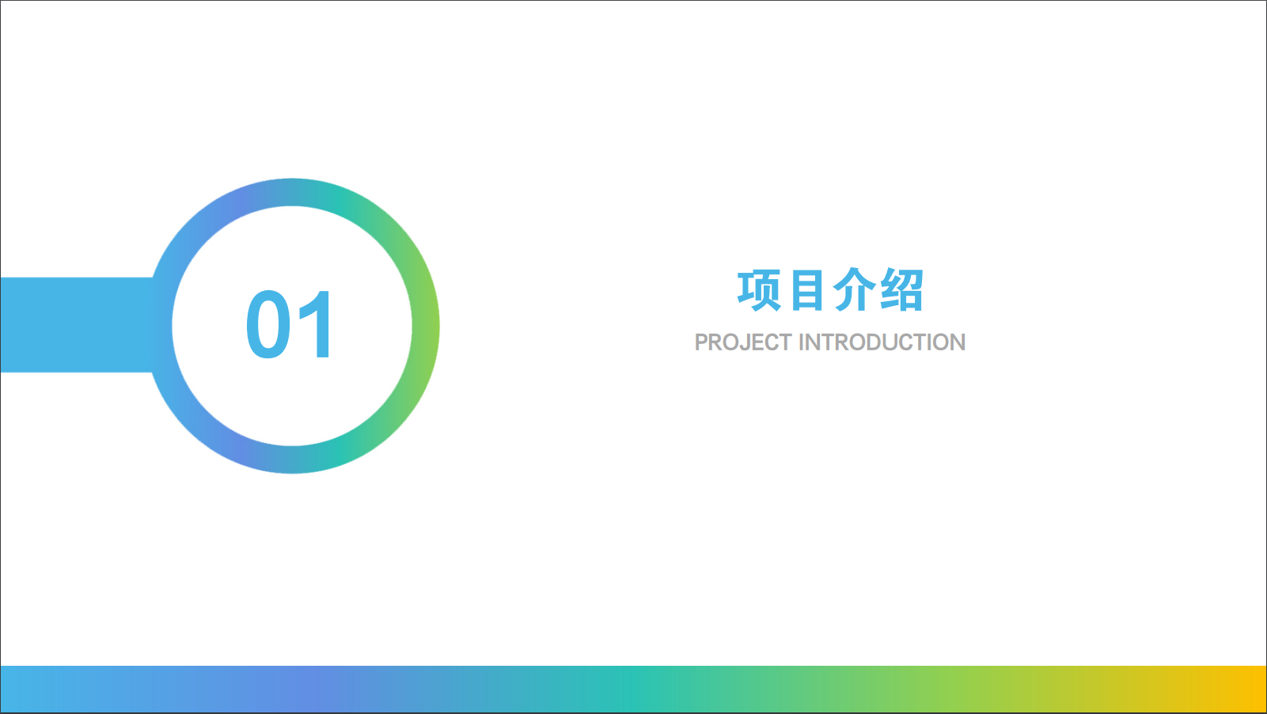

Slide 3
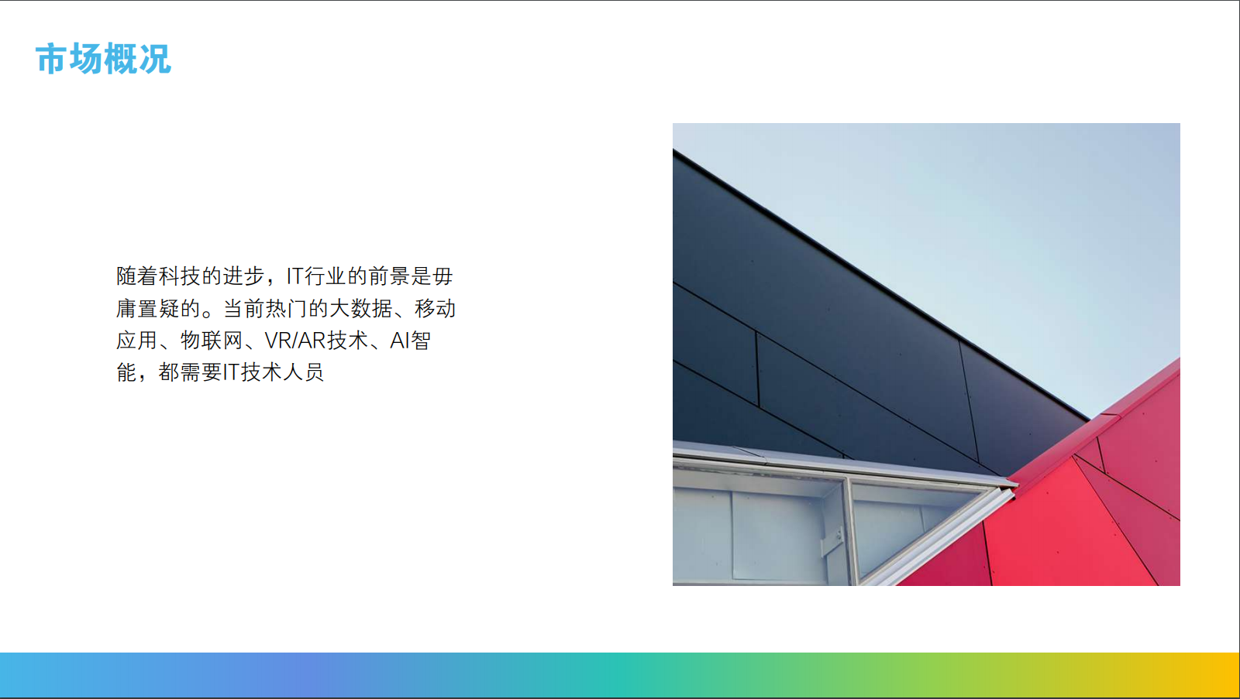

Slide 4
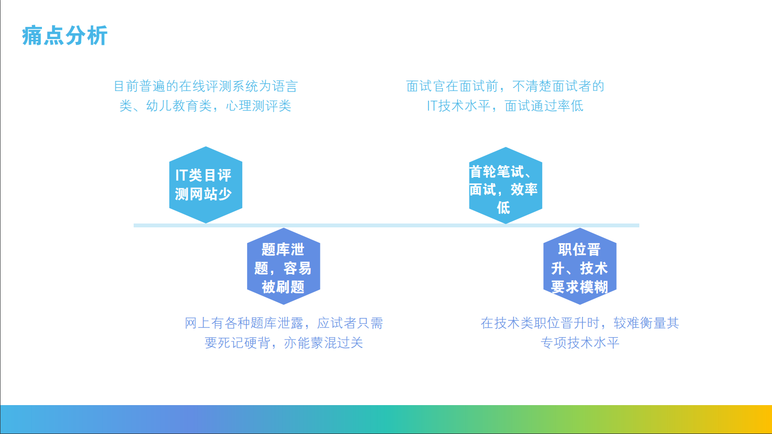

Slide 5
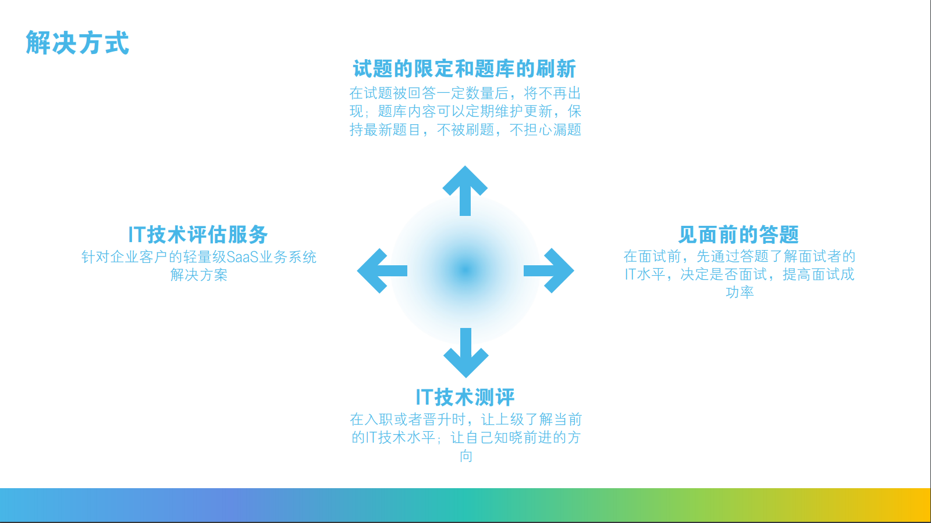

Slide 6
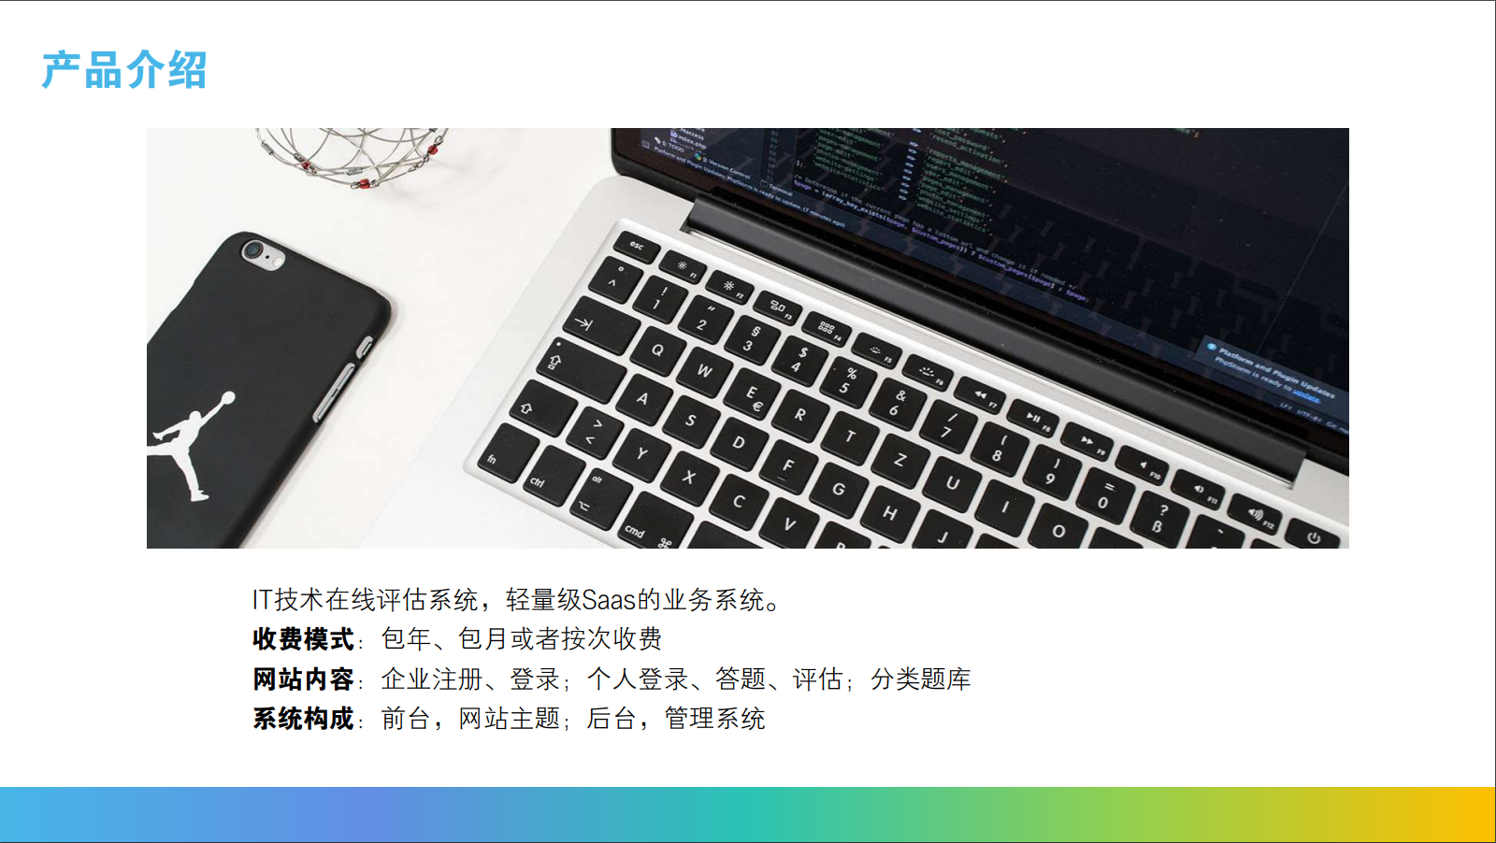

Slide 7
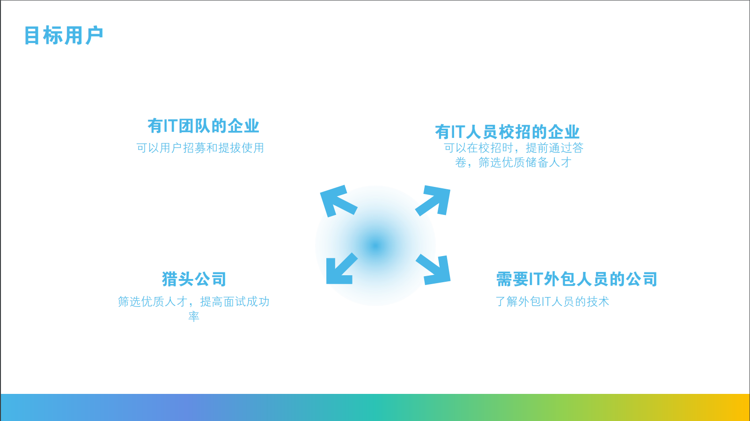

Slide 8
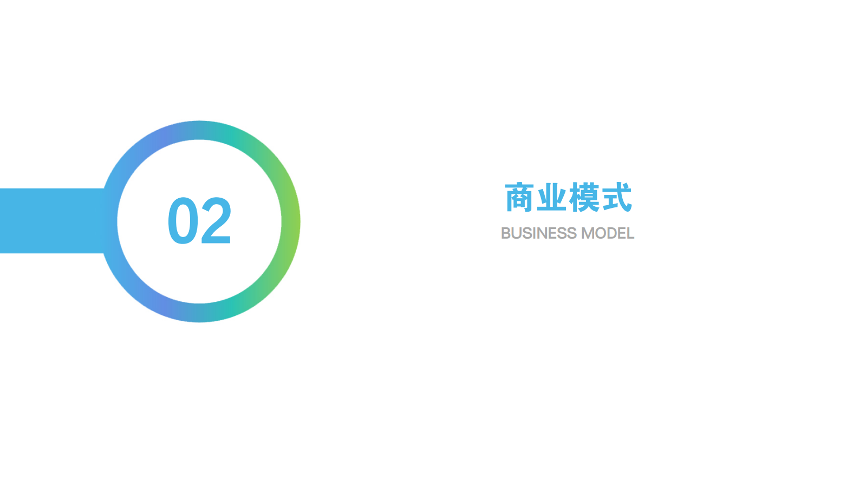

Slide 9
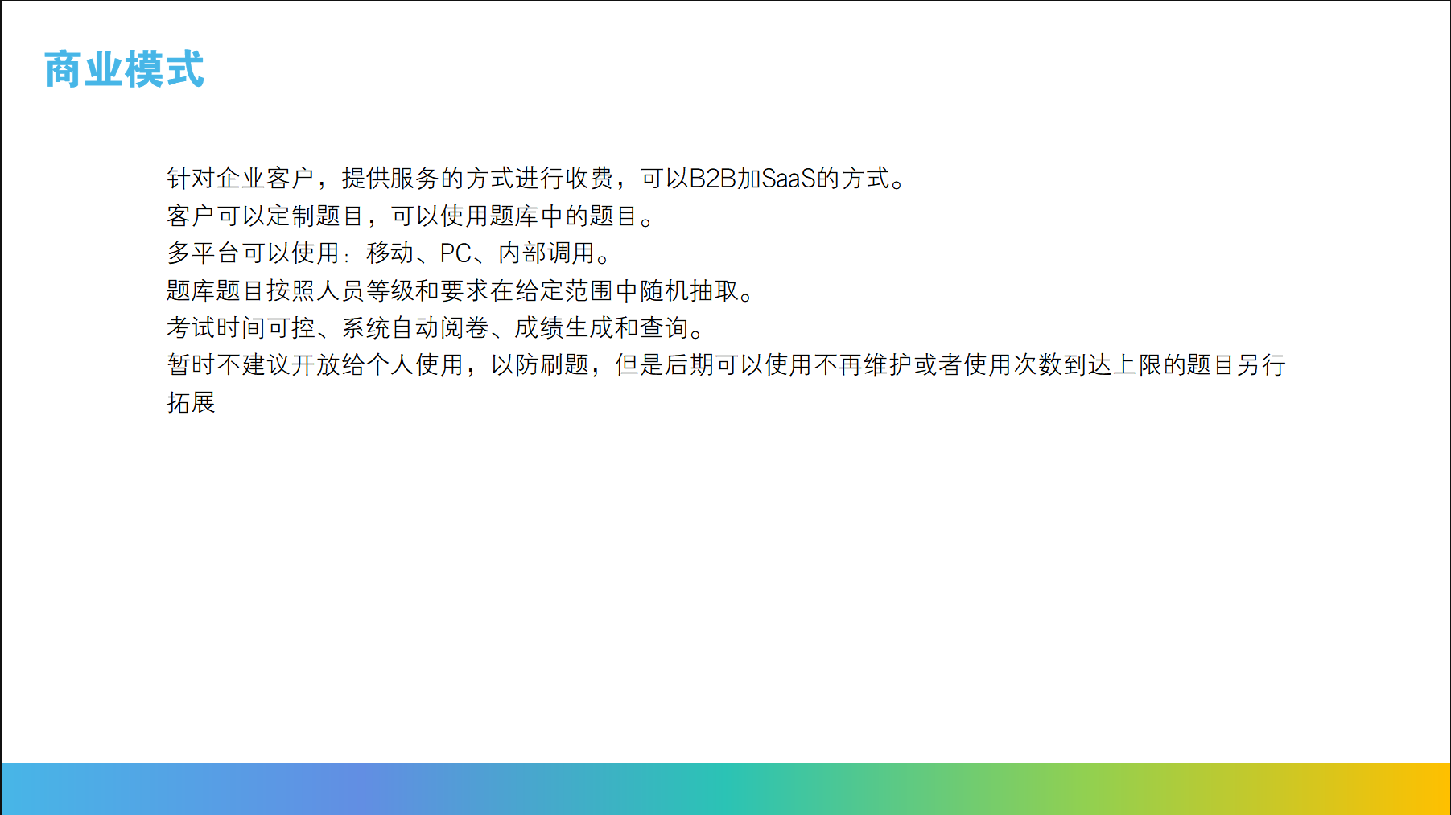

Slide 10
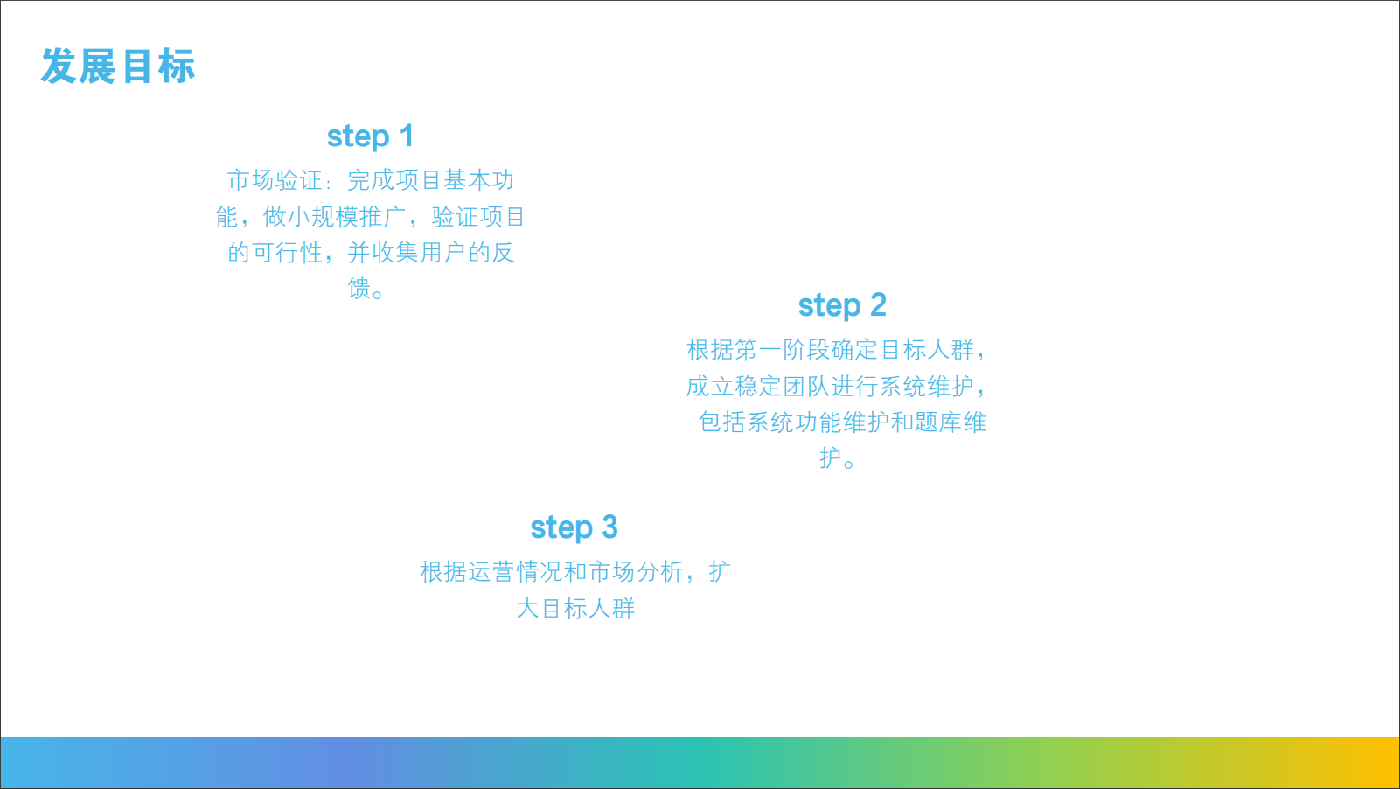

Slide 11
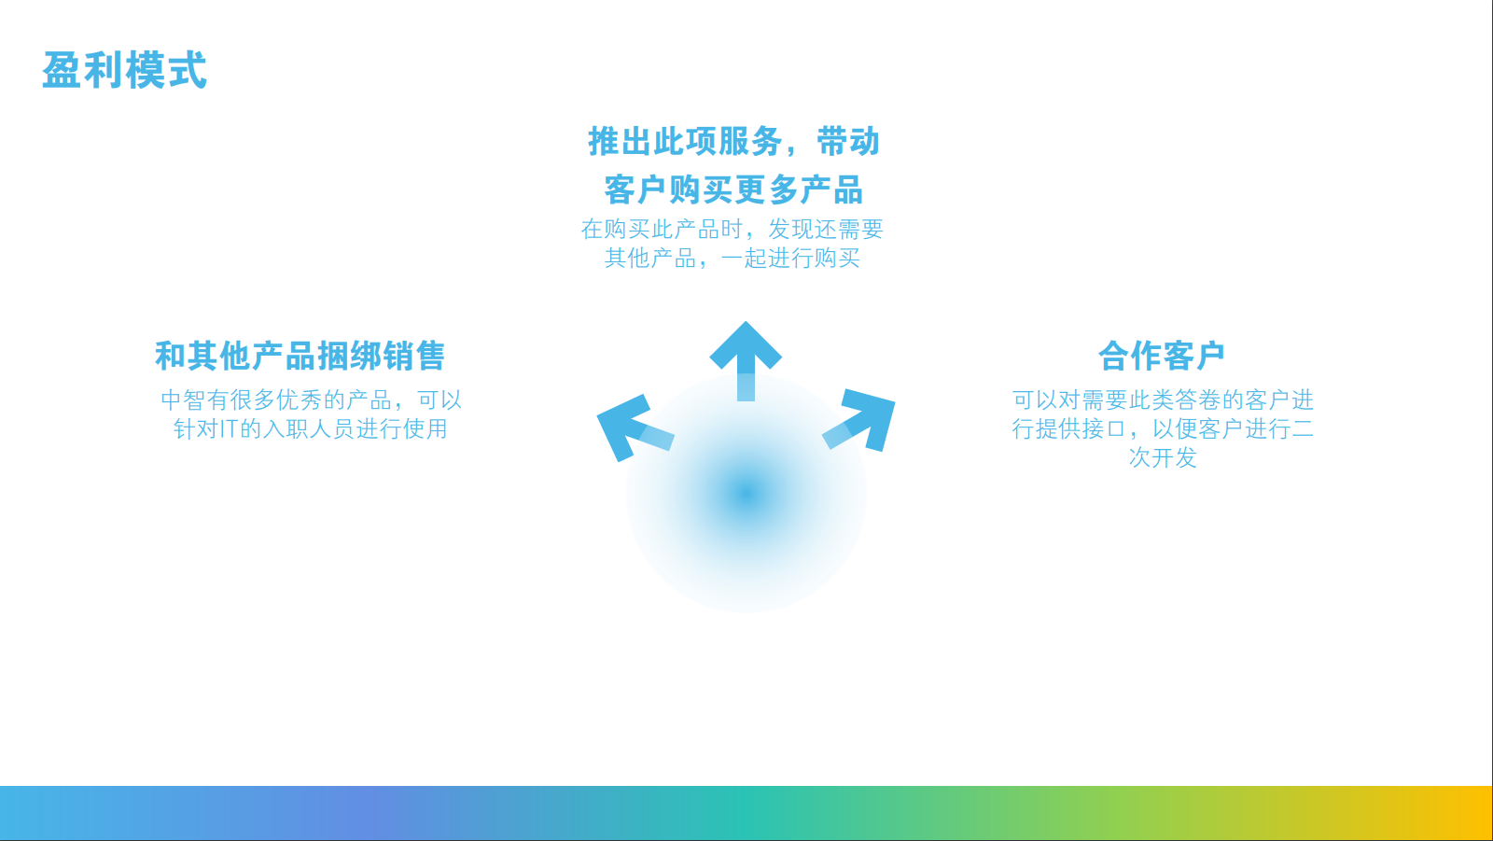

Slide 12
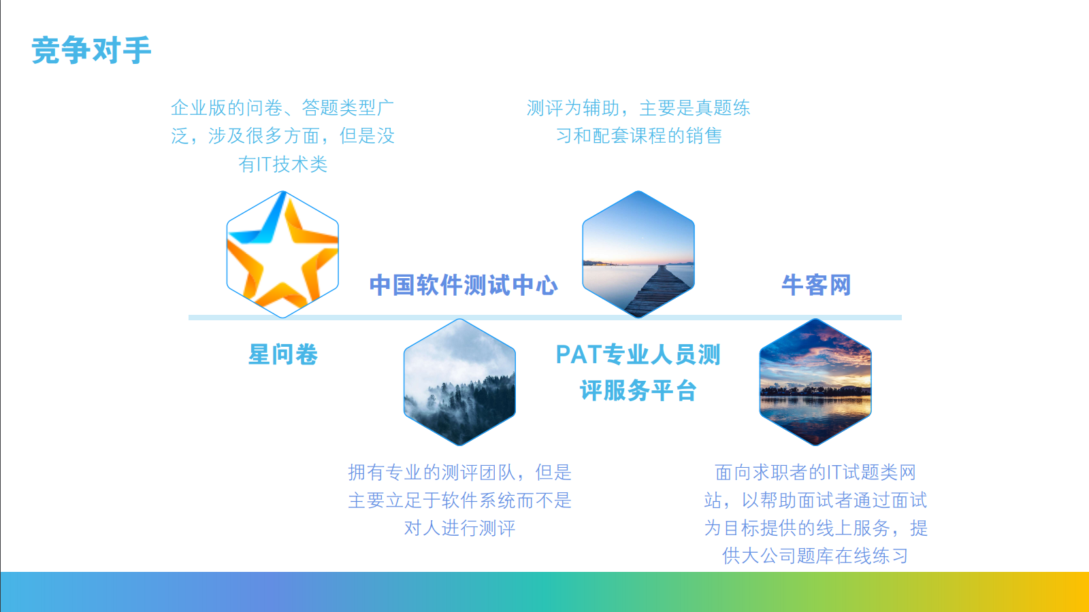

Slide 13
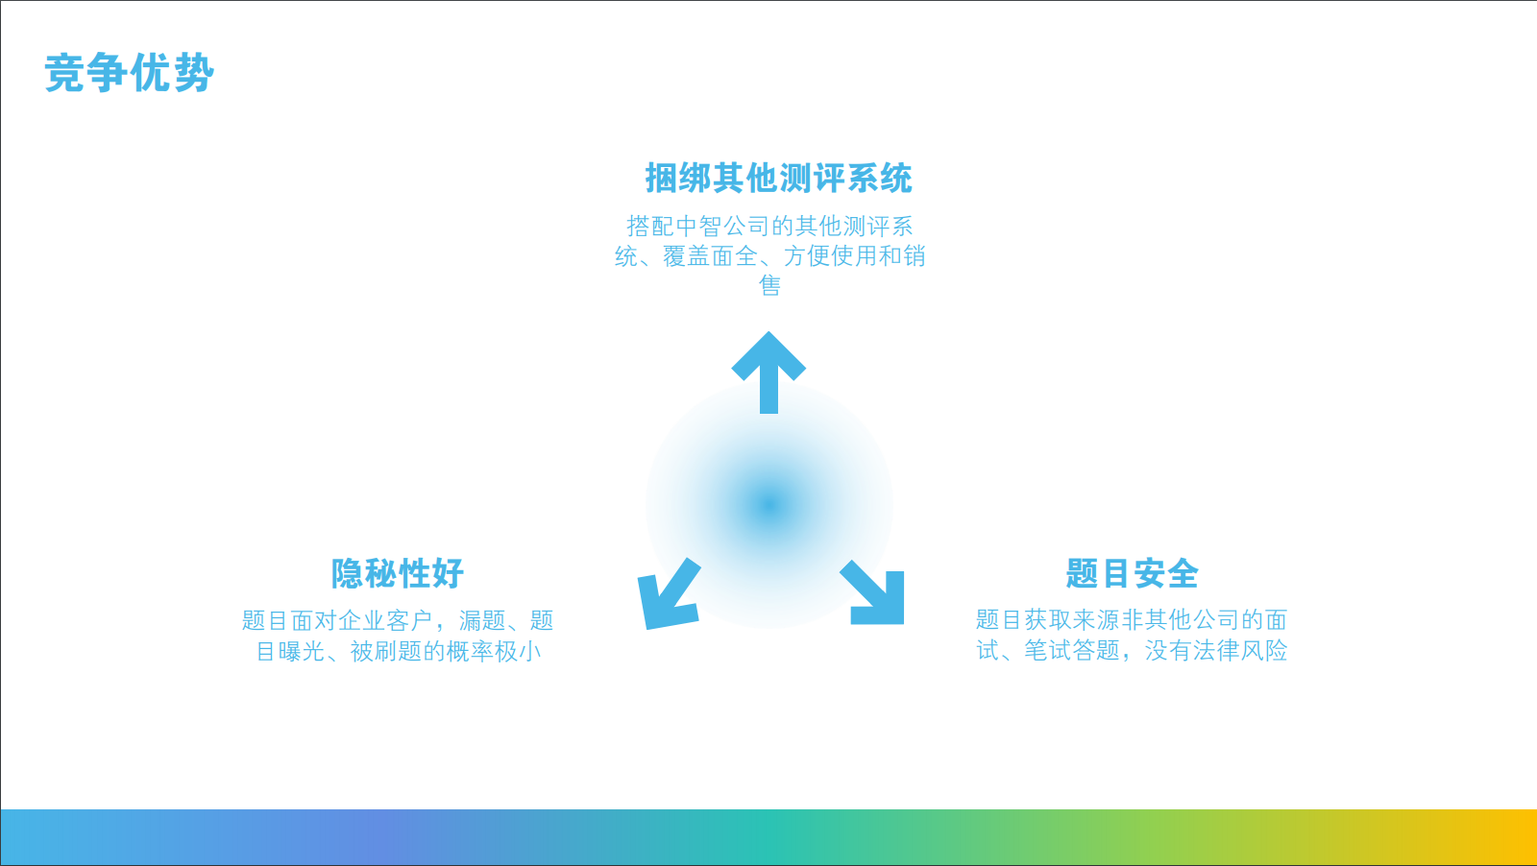

Slide 14
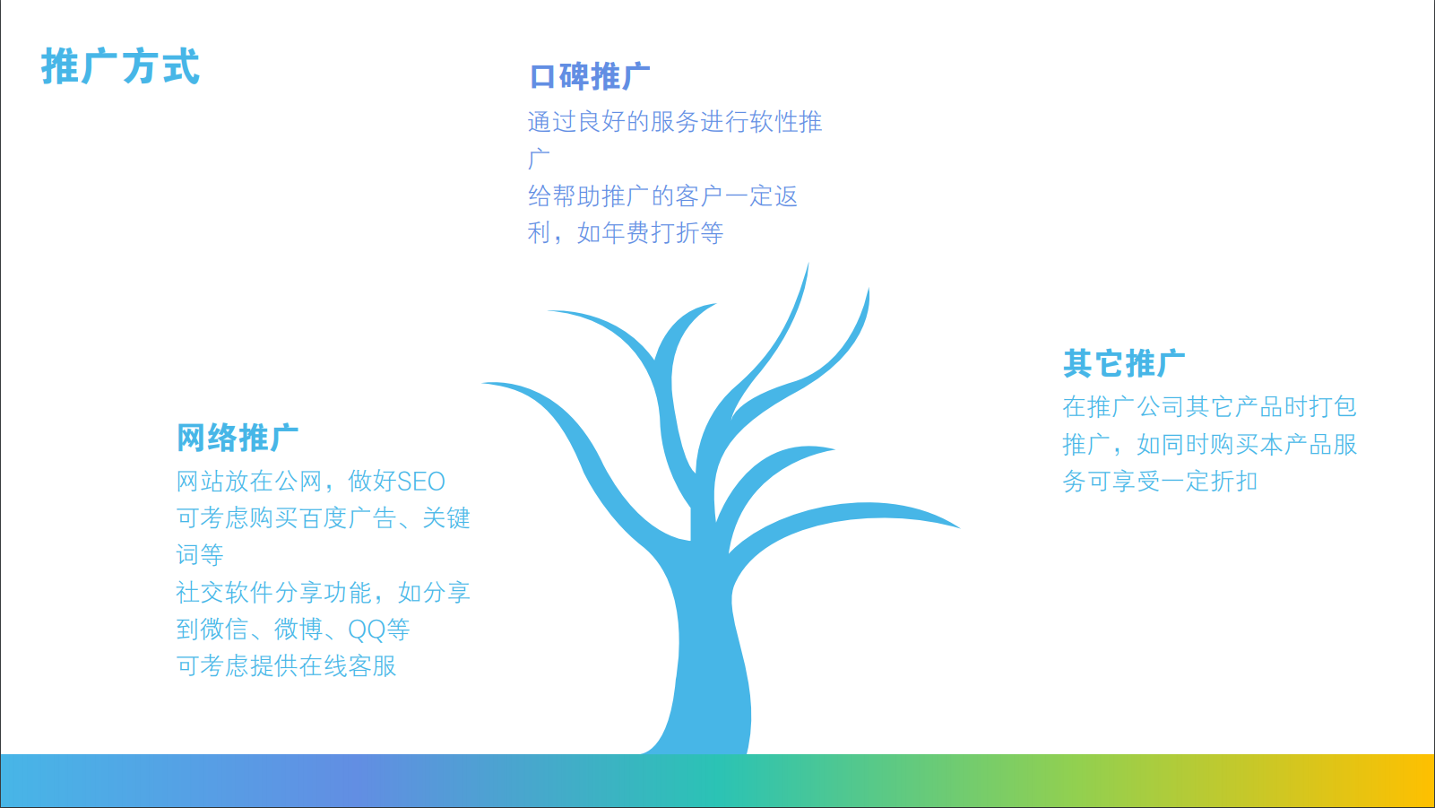

Slide 15

项目阶段 | 运营内容 | 人员构成 | 成本核算
1~3个月 | 确定产品需求、人员到位 | 项目经理（1）： 负责产品设计、需求文档、项目协调、人员招募等 UI设计人员（1）：设计界面原型 开发人员（3）：设计题库 | 人员成本： （1.5+1.5+2*3）*3=27万
4~6个月 | 项目开发、上线 | 项目经理（1）： 负责项目管理、需求调整、运营计划等 UI设计人员（1）：调整界面原型 开发人员（3）：项目开发 测试人员（1）：项目测试 | 人员成本： （1.5+1.5+2*3+1）*3=30万
7~9个月 | 项目推广、运营、试错 | 项目经理（1）： 负责项目运营、推广等 开发人员（3）：项目功能调整、设计题库 | 人员成本： （1.5+2*3）*3=22.5万 网站硬件成本（托管+域名等）： 1万

Slide 16


